Slide 1

PHILIPPIANS - EPISTLE OF JOY.

Slide 2

PHILIPPIANS - EPISTLE OF JOY.
Subtitle:
SHARED SECRETS OF A TRUE FELLOWSHIP.

Slide 3
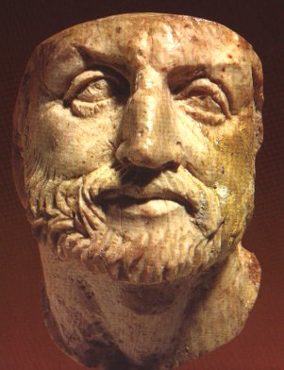
KONING PHILIP

Slide 4
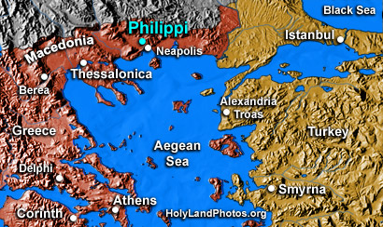
FILIPPI KAART

Slide 5
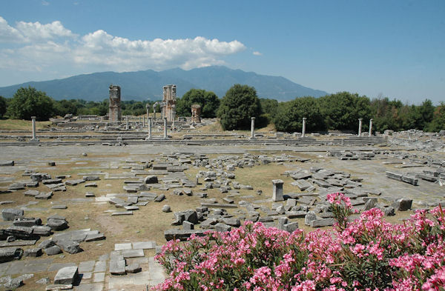
FILIPPI TRONK

Slide 6
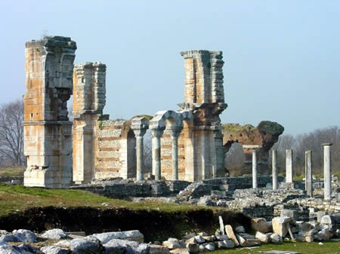
FILIPPI BASILICA

Slide 7
FILIPPENSE 1:1‭-‬30 AFR53
PAULUS en Timótheüs, diensknegte van Jesus Christus, aan al die heiliges in Christus Jesus wat in Filíppi is, saam met die opsieners en diakens: Genade vir julle en vrede van God onse Vader en die Here Jesus Christus! EK dank my God elke maal as ek aan julle dink — en ek bid altyd in al my gebede vir julle almal met blydskap — oor julle gemeenskap aan die evangelie van die eerste dag af tot nou toe,

Slide 8
FILIPPENSE 1:1‭-‬30 AFR53
omdat ek juis hierop vertrou, dat Hy wat 'n goeie werk in julle begin het, dit sal voleindig tot op die dag van Jesus Christus; soos dit vir my reg is om dit van julle almal te dink, omdat ek julle in my hart dra, aangesien julle almal in my boeie sowel as in die verdediging en bevestiging van die evangelie my deelgenote in die genade is.

Slide 9
FILIPPENSE 1:1‭-‬30 AFR53
Want God is my getuie hoe ek na julle almal verlang met die innige tederheid van Jesus Christus. En dit bid ek dat julle liefde nog meer en meer oorvloedig mag word in kennis en alle ervaring, om die dinge waar dit op aankom, te onderskei, sodat julle rein en vir niemand 'n aanstoot mag wees nie, tot op die dag van Christus, vervul met die vrug van geregtigheid wat daar is deur Jesus Christus tot heerlikheid en lof van God.

Slide 10
FILIPPENSE 1:1‭-‬30 AFR53
En ek wil hê dat julle moet weet, broeders, dat wat my wedervaar het, eerder op bevordering van die evangelie uitgeloop het, sodat my boeie openbaar geword het in Christus onder die hele keiserlike lyfwag en by al die ander, en die meeste van die broeders wat in die Here deur my boeie vertroue gekry het, dit des te meer waag om die woord onbevrees te spreek.

Slide 11
FILIPPENSE 1:1‭-‬30 AFR53
Sommige preek Christus wel ook uit afguns en twis, maar ander ook uit welwillendheid: die eerste verkondig Christus uit naywer, nie met suiwer bedoelinge nie, met die mening om aan my boeie verdrukking toe te voeg; maar die ander uit liefde, omdat hulle weet dat ek bestem is tot die verdediging van die evangelie. Maar wat maak dit? In alle geval, op allerlei wyse, of dit onder 'n skyn of in waarheid is, word Christus verkondig;

Slide 12
FILIPPENSE 1:1‭-‬30 AFR53
en hierin verbly ek my en sal ek my ook verbly. Want ek weet dat dit deur julle gebed en die ondersteuning van die Gees van Jesus Christus my tot heil sal strek, volgens my reikhalsende verwagting en hoop dat ek in niks beskaam sal word nie; maar dat Christus met alle vrymoedigheid, soos altyd so ook nou, groot gemaak sal word in my liggaam, of dit deur die lewe of deur die dood is.

Slide 13
FILIPPENSE 1:1‭-‬30 AFR53
Want vir my is die lewe Christus en die sterwe wins. Maar as ek in die vlees moet lewe, dan beteken dit vir my vrugbare arbeid; en wat ek sal kies, weet ek nie. Want ek word van weerskante gedring: ek het verlange om heen te gaan en met Christus te wees, want dit is verreweg die beste; maar om in die vlees te bly, is nodiger om julle ontwil.

Slide 14
FILIPPENSE 1:1‭-‬30 AFR53
En dit vertrou en weet ek dat ek sal bly, ja, saam met julle almal sal bly tot julle bevordering en blydskap in die geloof, sodat julle roem oor my oorvloedig kan wees in Christus Jesus deur my teenwoordigheid weer by julle. ALLEENLIK, gedra julle waardig die evangelie van Christus, sodat, of ek kom en julle sien dan wel of ek afwesig is, ek van julle omstandighede kan hoor dat julle in een gees vasstaan

Slide 15
FILIPPENSE 1:1‭-‬30 AFR53
en, een van siel, saam stry vir die geloof van die evangelie, en dat julle jul in geen opsig laat afskrik deur die teëstanders nie. Dit is vir hulle wel 'n bewys van verderf, maar vir julle van redding, en dit van God; omdat dit aan julle ter wille van Christus genadiglik gegee is om nie alleen in Hom te glo nie, maar ook vir Hom te ly, terwyl julle dieselfde stryd het as wat julle in my gesien het en nou van my hoor.

Slide 16
4 Kentekens / Kenmerke vd ware evangelie & n ware gesonde gemeente:
LYDING, EENHEID, GEREGTIGHEID, GEMEENSKAP.

Slide 17
4 Kentekens / Kenmerke vd ware evangelie & n ware gesonde gemeente:
PRESSURE, PEACE, PURITY, PARTNERSHIP.

Slide 18
LYDING
#1: Lyding is normaal vir gelowiges...

Slide 19
LYDING
#2: Lyding is meer of groter vir gelowiges...

Slide 20
LYDING
#3: Lyding is goed vir gelowiges...

Slide 21
LYDING - KONDISIES / KWALIFIKASIES:
Lyding moet ONVERDIEND of ONSKULDIG wees...

Slide 22
LYDING - KONDISIES / KWALIFIKASIES:
Lyding moet OORKOM of OORWIN word...

Slide 23
LYDING
Paulus VERBLY & VERHEUG homself in lyding want...

Slide 24
LYDING
Dit BEVORDER sy bediening...

Slide 25
LYDING
Dit KWEEK sy karakter...

Slide 26
LYDING
Dit VERHEERLIK sy Verlosser...

Slide 27
LYDING
Twee aspekte oor lyding in Fil 1...

Slide 28
LYDING
ONREGVERDIGE BEHANDELING & VOORTYDIGE DOOD.

Slide 29
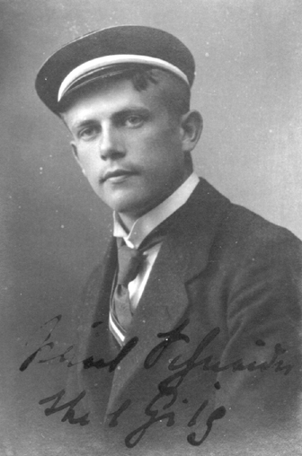
PAUL SCHNEIDER

Slide 30

PAUL SCHNEIDER

Slide 31
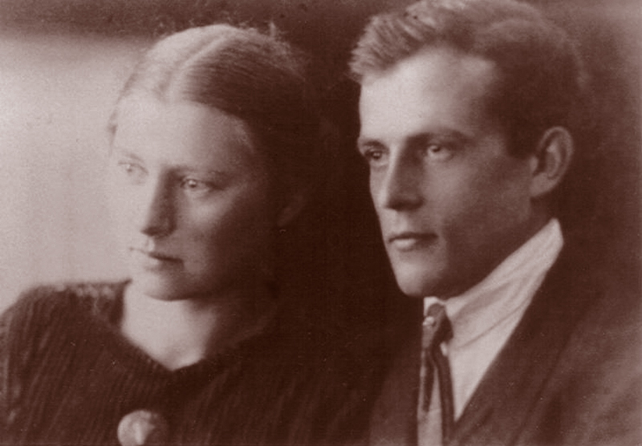
PAUL & MARGARETE SCHNEIDER

Slide 32

PAUL & MARGARETE SCHNEIDER

Slide 33
PHILIPPIANS - EPISTLE OF JOY.

